Slide 1
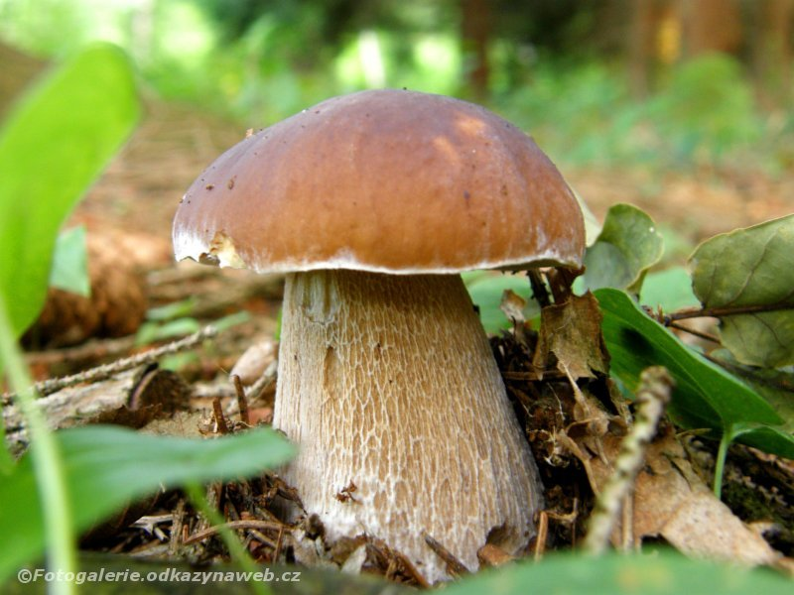
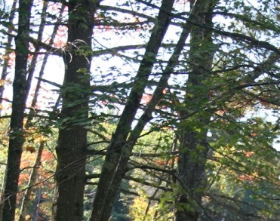
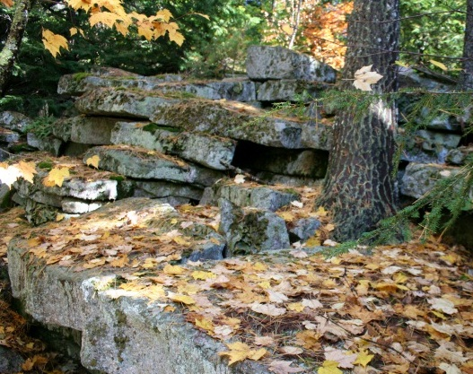
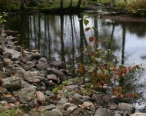
HOUBY
6 ročník základní školy
Autor: Ing. Miroslava ROMANOVÁ

Slide 2
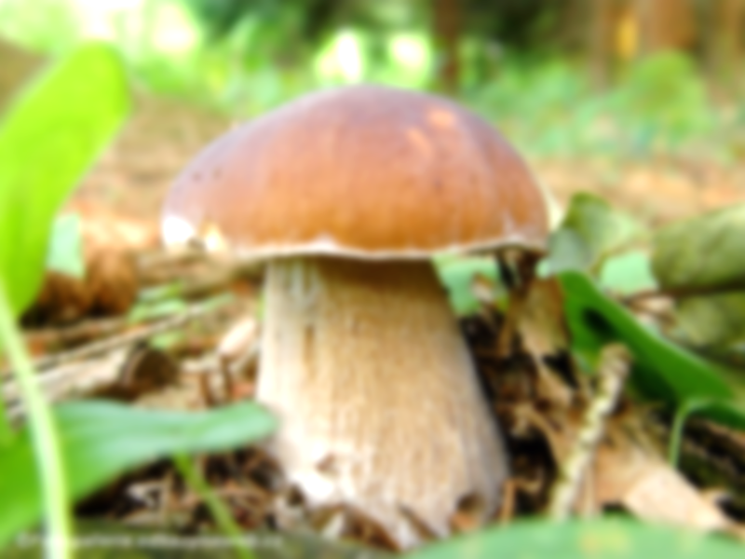
Motivující otázky
Význam hub v ekosystému.
Rozdíl mezi zelenými rostlinami a houbami.
Z čeho houby žijí?
Kde žijí a jejich význam?
První pomoc při otravě houbami.

Slide 3
Houby
Houby (Fungi) představují velkou skupinu živých organismů dříve řazenou k rostlinám, ale nyní vyčleněnou jako samostatná říše.
Je známo kolem 70.000 druhů hub.
V Česku je zjištěno asi 10.000 druhů.
Vznik hub se zřejmě odehrál v pozdních starohorách, v době před 900–570 miliony let.

Slide 4
Rozmnožování hub
Podhoubí – největší část organismu houby, rozmnožuje se pučením – růst podhoubí.
Plodnice – nadzemní, viditelná část, tvořící výtrusy – proti podhoubí je nepatrná velikostí.
Plodnice po dozrání výtrusů zaniká, podhoubí ne.
Jak suché období ovlivní růst hub?

Slide 5
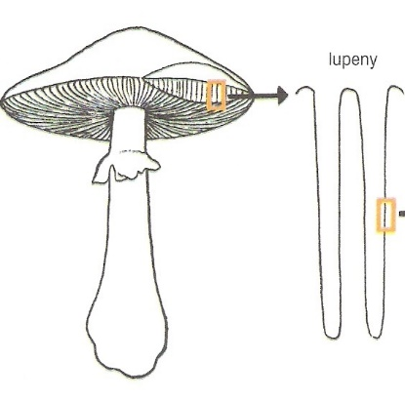
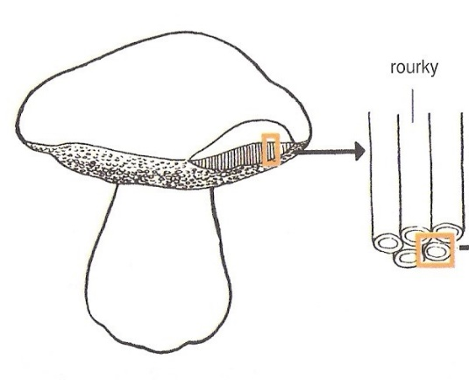
Houby
Lupenaté
Rozděl:
Rourkaté
Muchomůrka
Křemenáč
Ryzec
Žampion
Hřib
Holubinka
Bedla
Kozák
Klouzek

Slide 6
Mykorhiza
Soužití houby s kořeny některých rostlin
Houba přijímá od rostliny organické látky a rostlině pomáhá přijímat vodu a další látky
V některých zemích je v čerstvě vysázených lesích zákaz sběru hub – proč?
Lesy lépe prosperují, pokud v nich rostou symbiotické houby (smrk- hřib smrkový, klouzek – modřín…)

Slide 7
Houby, které nevidíme…
Kvasinky
Proč kyne těsto? (pokus)
Užitečné a škodlivé
Plísně
Užitečné a škodlivé

Slide 8
P l o d n i c e
Co vyrůstá z podhoubí
p l í s E ň
Houba bez plodnic, zlepšující chuť sýra
k v a s i N k a
Droždí je…
l I š e j n í k
Symbióza houby a řasy
v ý t r u s n i C e
Orgán tvorby výtrusů
p a r a z I t
Cizopasník
L u p a
Čím prohlížím malé předměty
p o d h o u b Í
Hlavní část houby v podzemí
a N t i b i o t i k a
Léky proti bakteriím
Toto antibiotikum objevil Alexander Fleming v roce 1928.
Všiml si, že v Petriho misce s bakteriemi roste plíseň, která zabíjí okolní bakterie.

Slide 9
Zásady pro sběr hub
První pomoc při otravě houbami

Slide 10
Zdroje:
MS Office Proffesional Plus 2013, modul Power Point
ČABRADOVÁ, Věra. Přírodopis pro 6. ročník základní školy a primu víceletého gymnázia. 1. vyd. Plzeň: Fraus, 2003, 120 s. ISBN 80-7238-211-x.
[online]. Dostupné z: http://fotogalerie.odkazynaweb.cz/foto/223.jpg

